Slide 1
পরিচিতি
ইসমত আরা ইরা ইন্সট্রাক্টর (বাংলা) আক্কেলপুর সরকারি টেকনিক্যাল স্কুল
ও কলেজ, জয়পুরহাট।
শ্রেণিঃ নবম
বিষয়ঃ বাংলা ১ম পত্র
সময়ঃ ৪৫ মিনিট

Slide 2
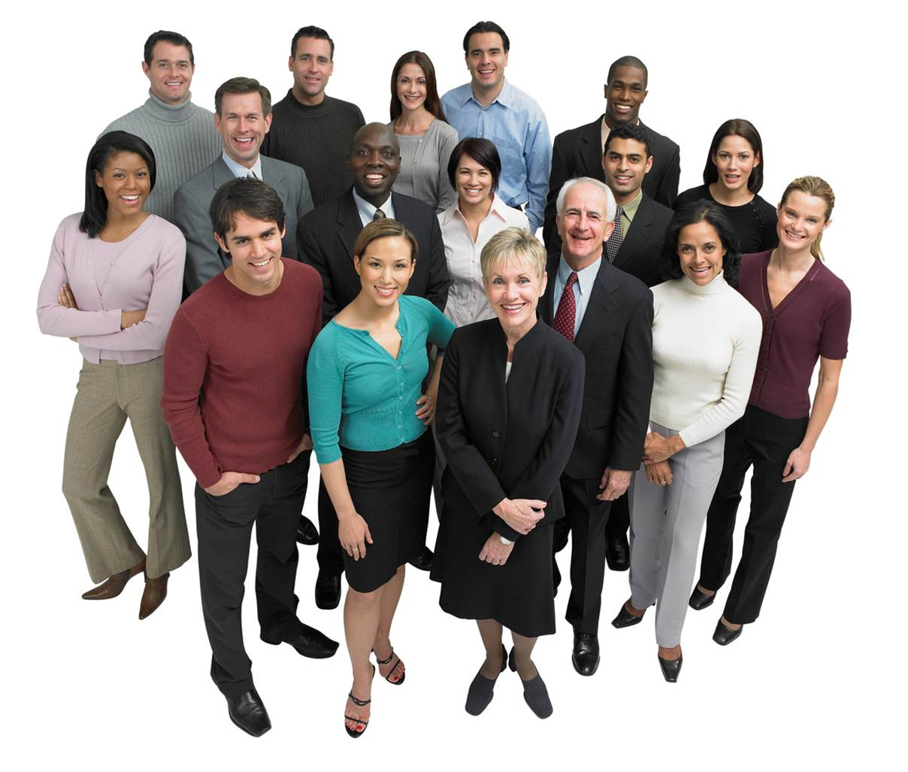
মানুষ
কাজী নজরুল ইসলাম

Slide 3
শিখনফল
এই পাঠ শেষে শিক্ষার্থীরা-
১। কবি পরিচিতি বলতে পারবে ।
২। শুদ্ধ উচ্চারণে কবিতাটি আবৃত্তি করতে পারবে ।
৩। নতুন শব্দের অর্থ ও বাক্য রচনা করতে পারবে ।
৪) কবি ‘মানুষ’ কবিতায় কাদের জয়গান করেছেন তা বর্ণনা করতে পারবে।
৫) কবিতাটির মূলভাব বিশ্লেষণ করতে পারবে।

Slide 4
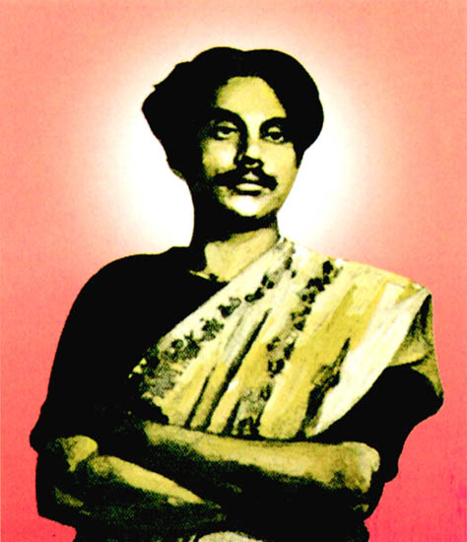
জান্মঃ ২৪ মে ১৮৯৯/
১১ ই জৈষ্ঠ ১৩০৬
১৯১৭ সালে সেনাবাহিনীর বাঙালি পল্টনে যোগ দেন
কাব্যগ্রন্থঃ অগ্নি বীণা,বিষের বাঁশি,ছায়ানট,সিন্ধুহিন্দল
গল্প ও উপন্যাসঃ ব্যথার দান,রিক্তের বেদন,মৃত্যুক্ষুধা
মৃত্যঃ২৯ অগাস্ট ১৯৭৬
বিদ্রোহী কবি
‘মানুষ’ কবিতাটি সাম্যবাদী কাব্যগ্রন্থের থেকে সংকলন করা হয়ছে

Slide 5
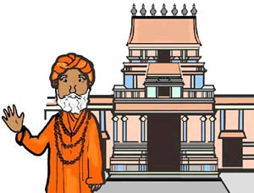
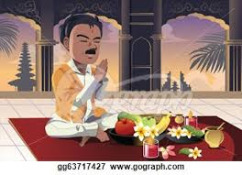
পূজারী দুয়ার খোলো,
ক্ষুধার ঠাকুর দাঁরায়ে দুয়ারে পূজার সময় হলো!’
স্বপন দেখিয়া আকুল পূজারী খুলিল ভজনালয়,
দেবতার বরে আজ রাজা-টাজা হয়ে যাব নিশ্চয়!

Slide 6
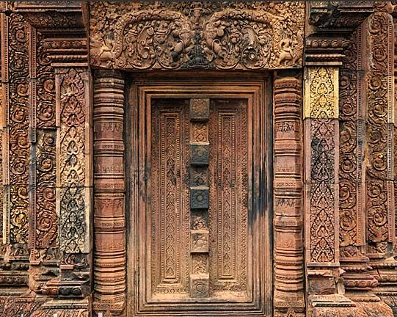
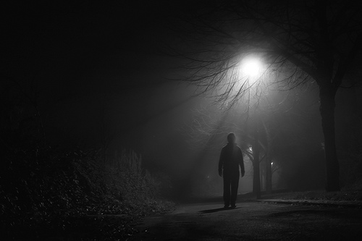
সহসা বন্ধ হল মন্দীর,
ভুখারি ফিরিয়া চলে
তিমিররাত্রি,পথ জুরে তার ক্ষুধার মানিক জ্বলে!

Slide 7
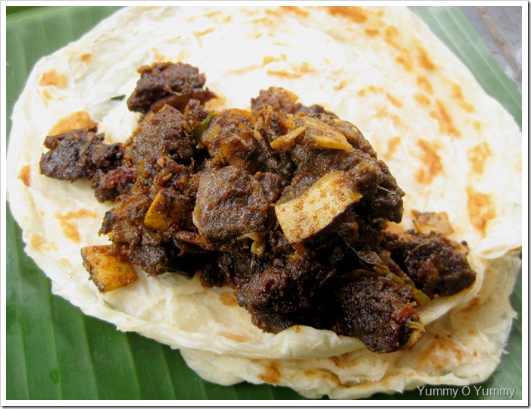
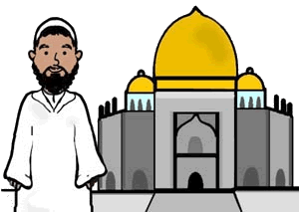
মসজিদে কাল শিরনি আছিল,-
অঢেল গোস্ত রুটি
বাঁচিয়া গিয়াছে, মোল্লা সাহেব
হেসে তাই কুটি কুটি

Slide 8
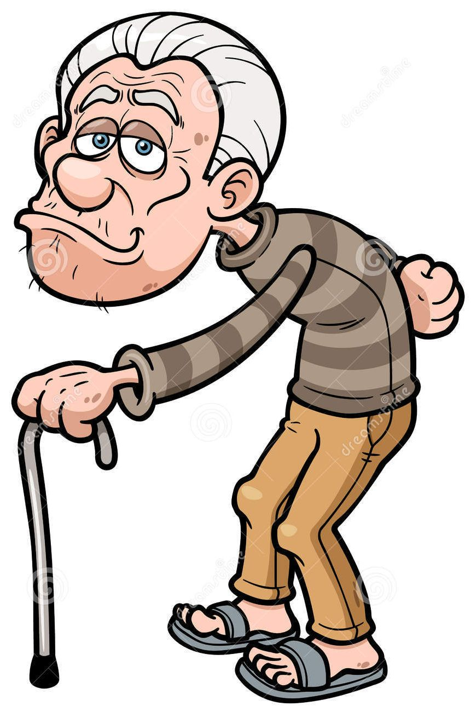
এমন সময় এলো মুসাফির গায়ে আজারির চিন বলে,বাবা, আমি ভুকা ফাকা আছি আজ নিয়ে সাত দিন !’
তেরিয়া হইয়া হাঁকিল মোল্লা-ভ্যালা হলো দেখি লেঠা, ভুখা আছ মর গো-ভাগাড়ে গিয়ে !
নামাজ পড়িস বেটা ?

Slide 9
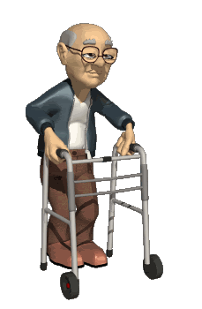
ভুখারি ফিরিয়া চলে ,চলিতে চলিতে বলে –
আশিটা বছর কেটে গেল, আমি ডাকিনি তোমায় কভু,
আমর ক্ষুধার আন্ন তা বলে বন্ধ করনি প্রভু ।

Slide 10
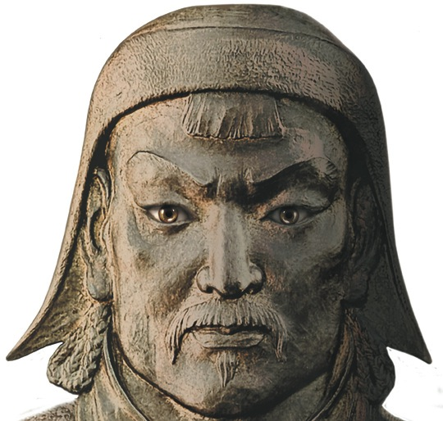
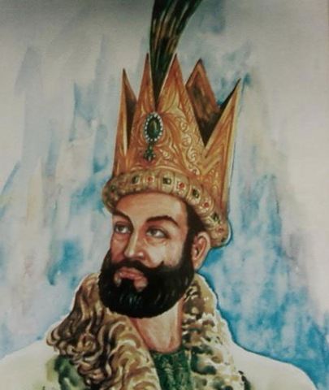
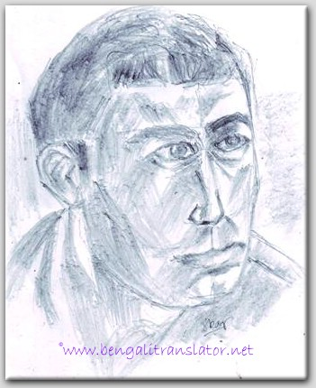
কোথা চেঙ্গিস ,
গজনি মামু্ন‌ ,
কোথায় কালাপাহাড় ?
ভাঙ্গে ফেল ঐ ভজনালয়ের যত তালা-দেওয়া দ্বার !
খোদার ঘরে কে কপাট লাগায়, কে দেয় সেখানে তালা?
সব দ্বার এর খোলা রবে, চালা হাতুরি শাবল চালা !

Slide 11
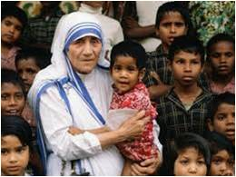
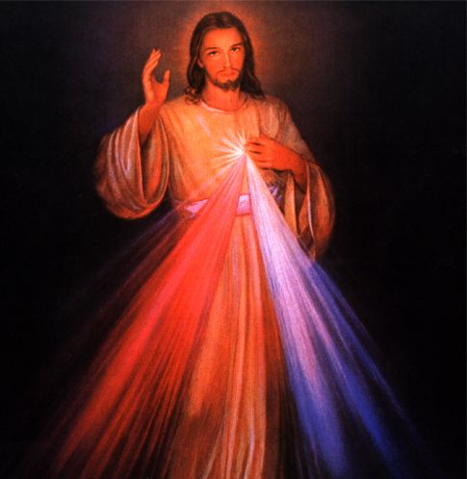
মহীয়ান= অতি মহান
বর=
আশীর্বাদ

Slide 12
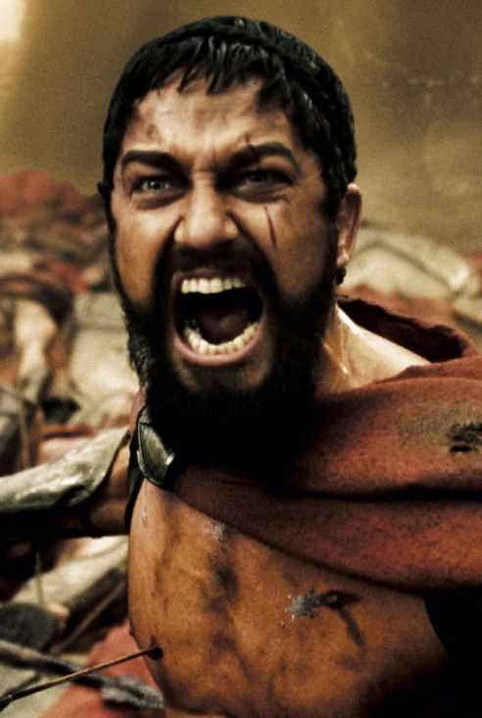
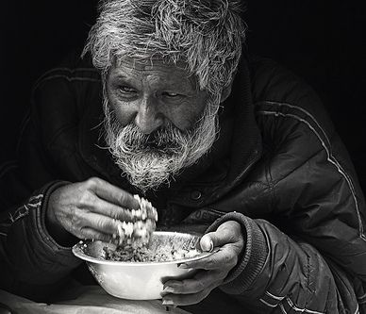
ফুকারি= চিৎকার
ভুখারি= ক্ষুধার্ত ব্যক্তি

Slide 13
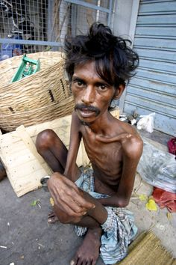
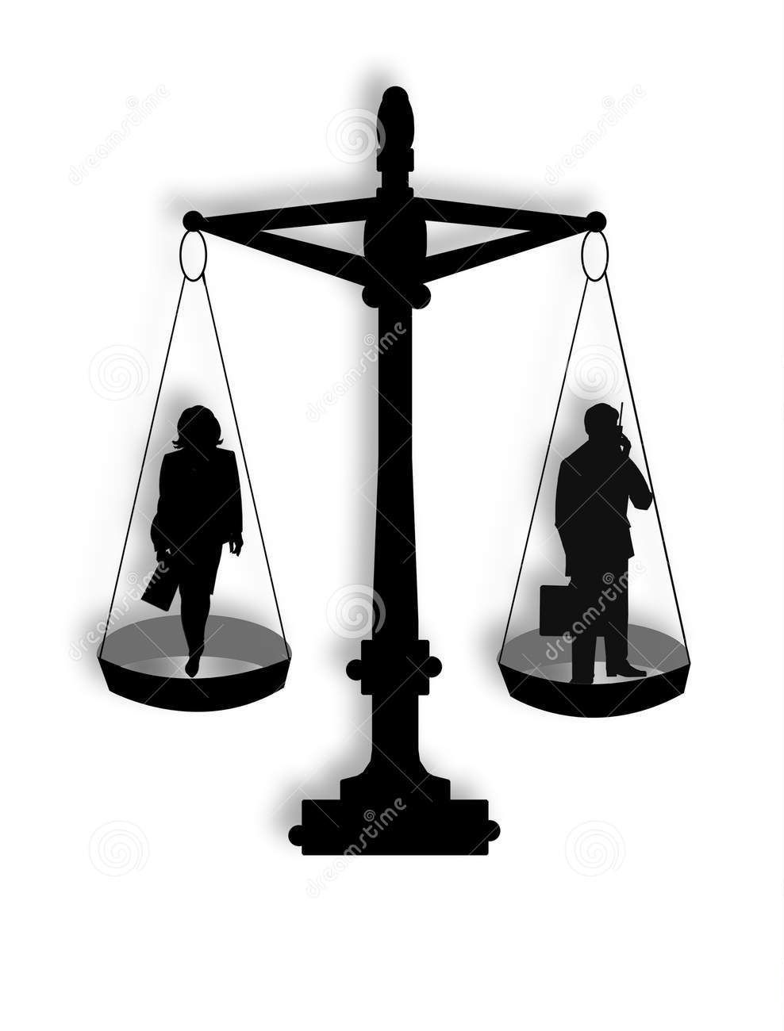
আজারি= রুগন্
সাম্য=সমতা

Slide 14
মূল্যায়ন
মানুষ কবিতাটি কে লিখেছেন?
কবিতাটি কোন কাব্যগ্রন্থ থেকে সংকলন করা হয়ছে?
কবিতাটিতে কাদের জয়গান করা হয়ছে?
মহীয়ান শব্দটির অর্থ কী?
আজারি শব্দের অর্থ কী?

Slide 15
বাড়ির কাজ
১) ‘মানুষ কবিতায় কাজী নজরুল ইসলামের অ- সাম্প্রদায়িক চিন্তা চেতনার প্রকাশ ঘটেছে’– তুমি কি একমত? তোমার উত্তর সপক্ষে যুক্তি দাও

Slide 16
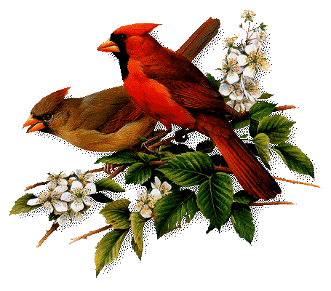
ধন্যবাদ

